Slide 1
Quantização e Dithering
Claudio Esperança
Paulo Roma Cavalcanti

Slide 2
Quantização
É o processo de exibir uma imagem com um número menor de cores.
Implica em escolher os níveis (cores) e as células (mapa) de quantização.
Os principais algoritmos são o de populosidade e do corte mediano (ideal para 8 bits).
O processo é crítico na quantização para 1 bit, como na impressão em papel.

Slide 3
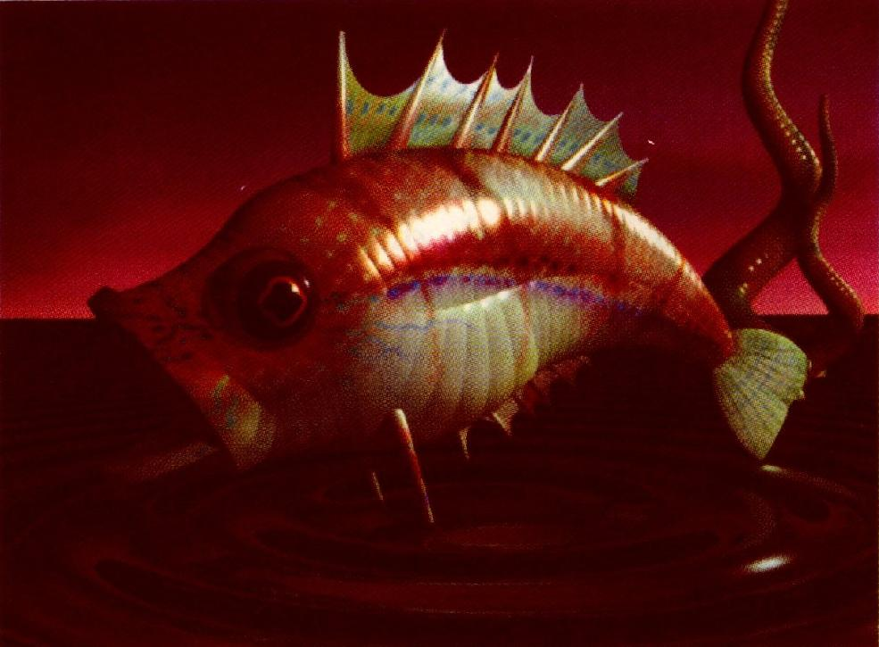
Imagem digital a cores com 24 bits.

Slide 4
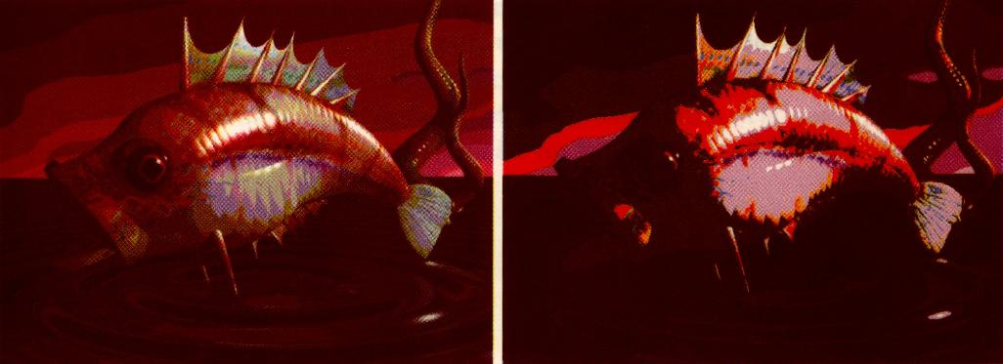
Quantização uniforme com 8 e 4 bits.

Slide 5
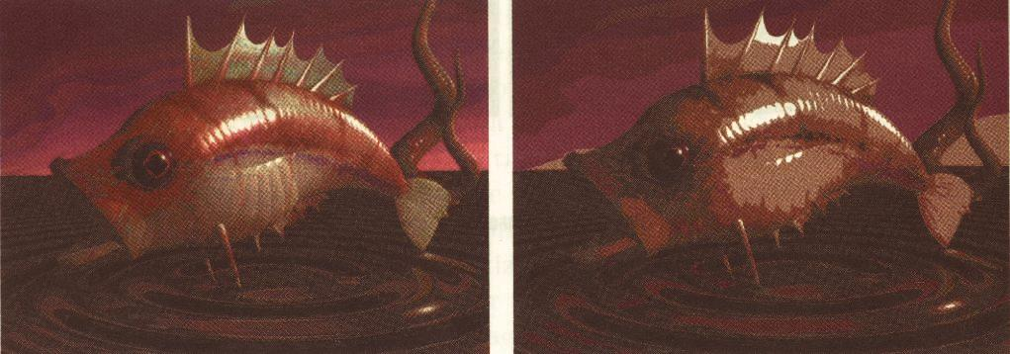
Populosidade com 8 e 4 bits.

Slide 6
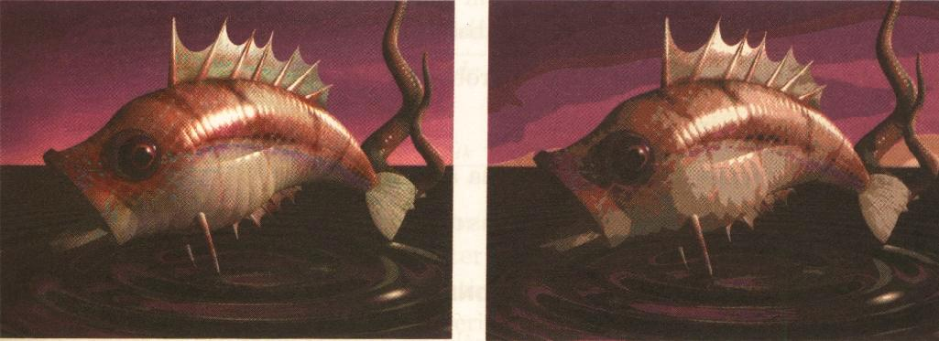
Corte Mediano com 8 e 4 bits.

Slide 7
Luz acromática x colorida.
A intensidade da luz produzida pelo fósforo está relacionada com o número de elétrons N no feixe por:
O valor de está no intervalo de 2.2 a 2.5 para a maioria dos monitores de vídeo.
O número de elétrons é proporcional a voltagem da grade, que é proporcional ao valor V do pixel:
A compensação do valor do pixel através da look-up table é chamada de correção gama.

Slide 8
Dithering
Quando se quantiza para 1 bit, o erro é muito grande (xerox). Como expandir o intervalo de intensidades?
Percepção de contorno praticamente não é detectada com 32 níveis, e desaparece com 64 níveis de intensidade.
Para um monitor de vídeo, mais níveis são necessários devido a um intervalo dinâmico maior (razão entre a intensidade máxima e mínima).

Slide 9
Aproximação de meio-tom.
Na impressão em papel (jornal) esta técnica é usada para criar tons de cinza a partir de pontos cuja área varia de acordo com a negritude (1 – I) da fotografia original.
Os padrões formam um ângulo de 45 graus com a horizontal (ângulo de tela).
Em jornal, são usadas de 60 a 80 áreas, de tamanho e forma variadas, por polegada e em revistas e livros de 110 a 200 por polegada.

Slide 10
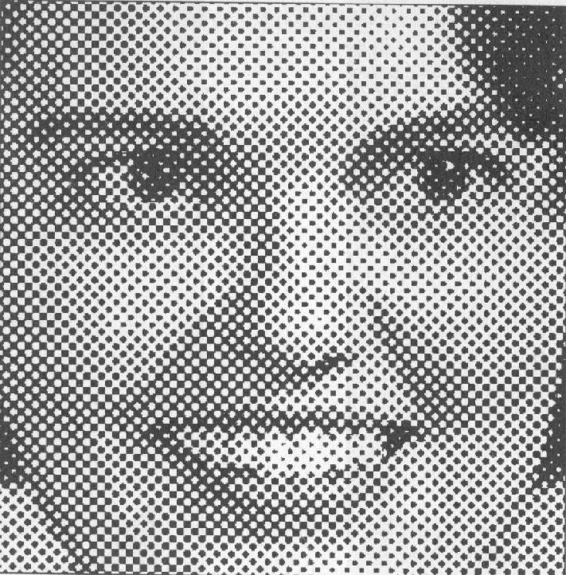
Padrão de meio-tom aumentado.

Slide 11
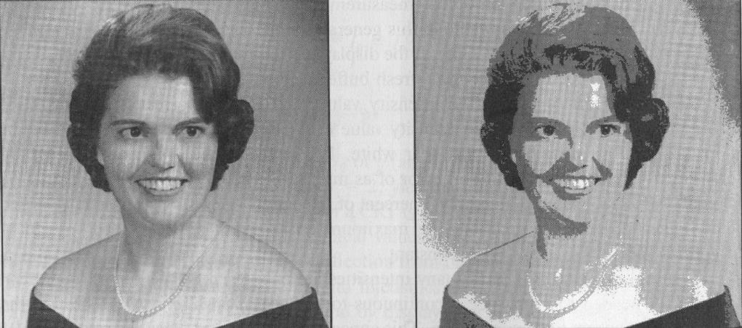
Fotografia original e reproduzida com 4 níveis de intensidade.

Slide 12
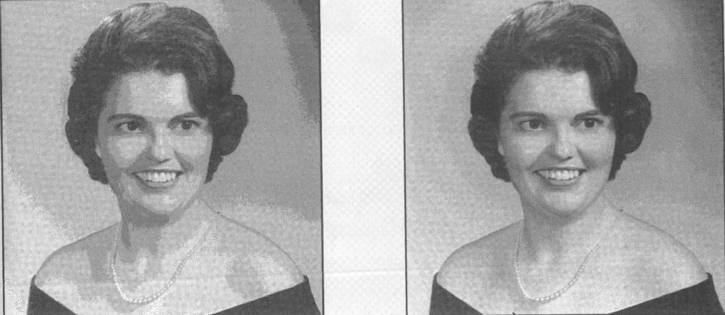
Fotografia reproduzida com 8 e 16 níveis de intensidade.

Slide 13
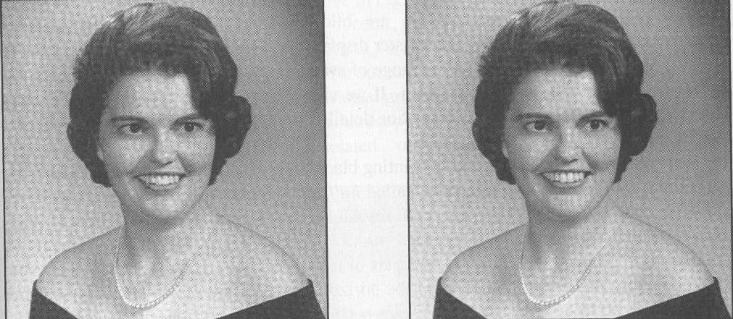
Fotografia reproduzida com 32 e 64 níveis de intensidade.

Slide 14
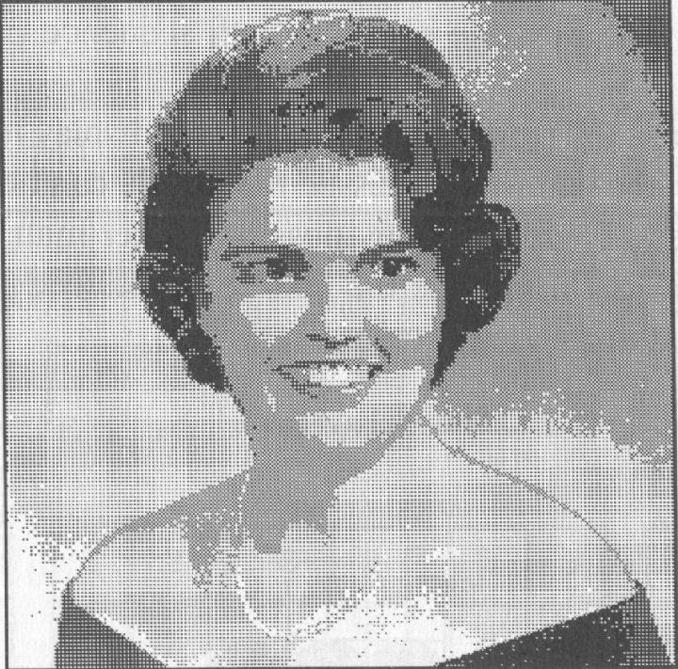
Fotografia digitalizada com 351 x 351 pixels e impressa com padrão de dither 2x2.

Slide 15
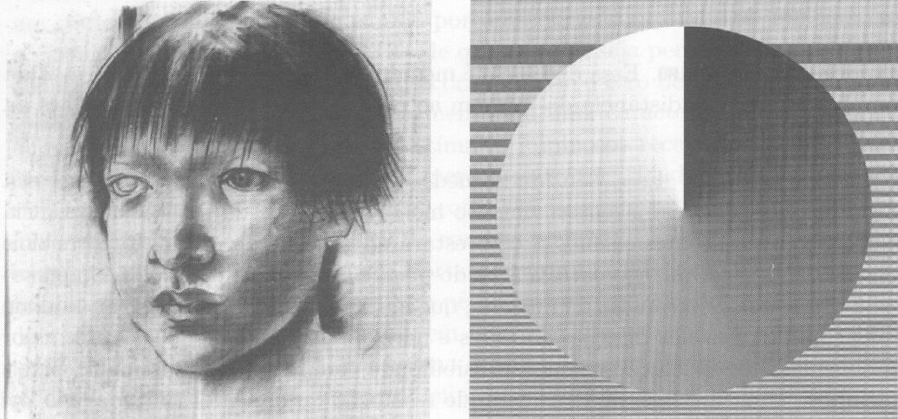
Imagem de meio-tom para comparação de dithering (Cândido Portinari: carvão - 2400dpi x 150 lpi).

Slide 16
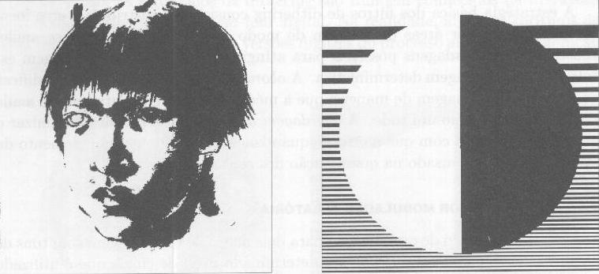
Quantização de 2 níveis com limiar de 50% (xerox).

Slide 17
Pseudo-código para quantização uniforme.
color_intensity = f[x][y];
if (color_intensity < average_intensity )
color_intensity = 0;
else
color_intensity = 1;

Slide 18
Modulação aleatória.
color_intensity = f[x][y] + random();
A perturbação aleatória descorrelaciona a intensidade do pixel a do seu vizinho.
O contorno de quantização passa a ser uma curva desconexa.
A variável aleatória está uniformemente distribuída no intervalo de intensidades.
Introduz ruído branco.

Slide 19
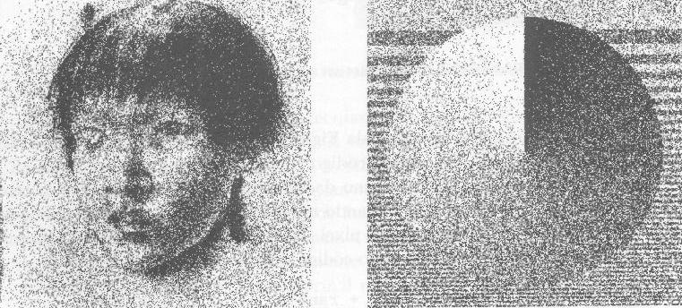
Dithering por modulação aleatória.

Slide 20
Dithering Periódico.
Dithering ordenado usa perturbação determinística com média nula e coerência espacial.
A imagem é particionada em blocos contíguos de ordem N. Cada bloco é associado a uma matriz de dither.
Com aglomeração: indicado para dispositivos sem precisão absoluta na colocação do pixel.

Slide 21
Dithering ordenado.
i = k % N;
j = l % N;
if ( f[k][l] > D[i][j] )
P[k][l] = 1;
else
P[k][l] = 0;
37 níveis, média 18.5
35
30
18
22
31
36
35
29
15
10
17
21
32
29
14
9
5
6
16
20
14
13
4
1
2
11
19
13
28
8
3
7
24
25
28
34
27
12
23
26
33
34
35
30
18
22
31
36
35

Slide 22
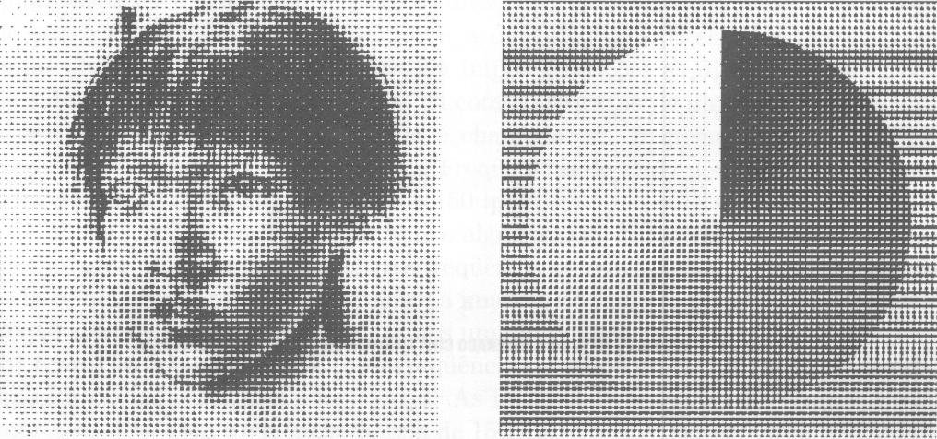
Dithering ordenado com aglomeração de pixels.

Slide 23
Variação da célula de dithering ordenado – 5, 10 e 20 lpi.
Frequências de tela ideais variam de 120 a 150 lpi.

Slide 24
Dithering ordenado com dispersão pontual (Bayer).
Indicado para dispositivos com precisão absoluta no posicionamento dos pixels (monitores).
Em geral, há uma troca de resolução espacial por resolução de intensidades de cor.
Um pixel da imagem é substituído por uma matriz n x n, produzindo n²+1 níveis de intensidade.

Slide 25
Exemplo com 5 níveis.
0
1
2
3
4

Slide 26
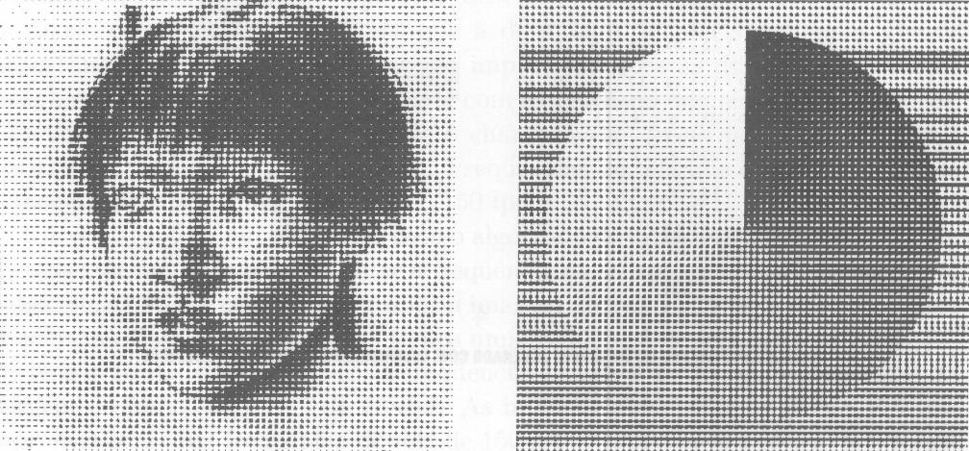
Dithering de Bayer de ordem 4.

Slide 27
Algoritmo de Floyd-Steinberg.
if ( I[x][y] < 0.5 )
P[x][y] = 0;
else
P[x][y] = 1;
erro = P[x][y] – I[x][y]; // maior erro na diagonal
I[x+1][y] = I[x+1][y] + 3/8 * erro;
I[x][y+1] = I[x][y+1] + 3/8 * erro;
I[x+1][y+1] = I[x+1][y+1] + 2/8 * erro;

Slide 28
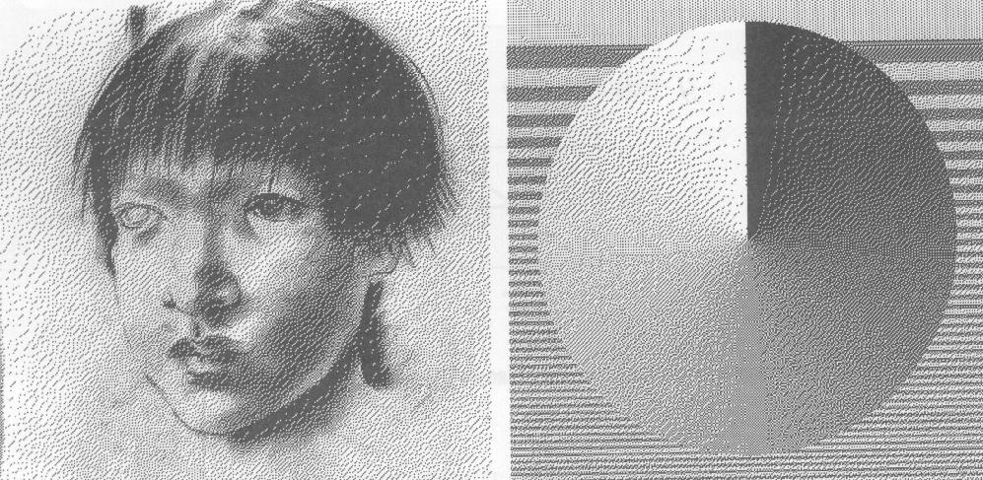
Floyd-Steinberg.

Slide 29
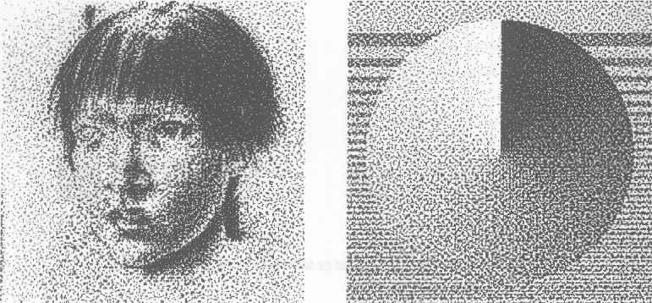
Dithering com curva de Peano e aglomerado de 7 pixels.

Slide 30
Dithering com curva de Peano e aglomerado de 3 pixels.

